Slide 1

Внедрение системы
(целевой модели) наставничества в практику работы организаций дополнительного образования: нормативно-правовое обеспечение
Муниципальное учреждение дополнительного образования
«Центр детского и юношеского творчества «Молодые таланты»
Жукова Наталия Николаевна,
Методист Центра «Молодые таланты»
06.12.2023

Slide 2

Федеральный уровень
Указ Президента РФ от 7 мая 2018 г. N 204 «О национальных целях и задачах развития Российской Федерации на период до 2024 года»
Федеральный закон от 29 декабря 2012 г. N 273-ФЗ "Об образовании в Российской Федерации"
Стратегия развития волонтерского движения в России, утвержденная на заседании Комитета Государственной Думы Российской Федерации по делам молодежи (протокол N 45 от 14 мая 2010 г.)
Распоряжение Правительства Российской Федерации от 29 ноября 2014 г. N 2403-Р «Об утверждении основ государственной молодежной политики Российской Федерации на период до 2025 года»

Slide 3
Федеральный уровень
Национальный проект «Образование» (Паспорт проекта утверждён 24 декабря 2018 года
70% обучающихся ОО, осуществляющих образовательную деятельность по ДООП, будут вовлечены в различные формы сопровождения и наставничества к концу 2024 г. как наставляемые 10% как наставники | Обеспечение возможности профессионального развития педагогических работников: к концу 2024 г. 70% учителей в возрасте до 35 лет будут вовлечены в различные формы поддержки и сопровождения в первые три года работы
Постановление Министерства просвещения РФ от 25.12.2019 № Р-145 «Об утверждении методологии (целевой модели) наставничества обучающихся для организаций, осуществляющих деятельность по общеобразовательным, дополнительным общеобразовательным программам и программам среднего профессионального образования, в т.ч. с применением лучших практик обмена опытом между обучающимися» | Распоряжение Правительства РФ от 31.12.2019 г. № 3273-р «Основные принципы национальной системы профессионального роста педагогических работников Российской Федерации, включая национальную систему учительского роста»
Распоряжение Правительства Российской Федерации от 31 марта 2022 г. № 678-р «Об утверждении Концепции развития дополнительного образования детей до 2030 года» | Письмо Министерства просвещения России от 21.12.2021 года №АЗ-1128/08 и профсоюза №657 «Методические рекомендации по разработке и внедрению системы (целевой модели) наставничества педагогических работников в образовательных организациях».

Slide 4
Методология наставничества: цели внедрения
Обучающиеся | Педагоги
Цель - максимально полное раскрытие потенциала личности наставляемого, необходимое для успешной личной и профессиональной самореализации в современных условиях неопределенности, а также создание условий для формирования эффективной системы поддержки, самоопределения и профессиональной ориентации всех обучающихся в возрасте от 10 лет, педагогических работников разных уровней образования и молодых специалистов, проживающих на территории РФ | Цель – создание системы правовых, организационно-педагогических, учебно-методических, управленческих, финансовых условий и механизмов развития наставничества в образовательных организациях для обеспечения непрерывного профессионального роста и профессионального самоопределения педагогических работников, самореализации и закрепления в профессии, включая молодых/начинающих педагогов
Наставничество рассматривается как: - перспективная образовательная технология, которая позволяет передавать знания, формировать необходимые навыки и осознанность быстрее, чем традиционные способы - воспитательный процесс, способствующий успешной адаптации, социализации и профориентации обучающихся - способ поддержки разных категорий обучающихся, раскрытия их личностного и творческого потенциала и метакомпетенций, реализации ИОМ | Наставничество рассматривается как: – социальный институт, обеспечивающий передачу социально значимого профессионального и личностного опыта, системы смыслов и ценностей новым поколениям педагогических работников; – элемент системы ДПО, которая обеспечивает непрерывное профессиональное образование педагогов в различных формах повышения их квалификации; – составная часть методической работы ОО по совершенствованию педагогического мастерства работников

Slide 5
Методология наставничества: термины
Обучающиеся | Педагоги
Наставничество - универсальная технология передачи опыта, знаний, формирования навыков, компетенций, метакомпетенций и ценностей через неформальное взаимообогащающее общение, основанное на доверии и партнерстве. | Наставничество – форма обеспечения профессионального становления, развития и адаптации к квалифицированному исполнению должностных обязанностей лиц, в отношении которых осуществляется наставничество
Наставляемый – участник программы наставничества, который через взаимодействие с наставником и при его помощи и поддержке решает конкретные жизненные, личные и профессиональные задачи, приобретает новый опыт и развивает новые навыки и компетенции | Наставляемый – участник персонализированной программы наставничества, который через взаимодействие с наставником и при его помощи и поддержке приобретает новый опыт, развивает необходимые навыки и компетенции, добивается предсказуемых результатов, преодолевая тем самым свои профессиональные затруднения
Наставник – участник программы наставничества, имеющий успешный опыт в достижении жизненного, личностного и профессионального результата, готовый и компетентный поделиться опытом и навыками, необходимыми для стимуляции и поддержки процессов самореализации и самосовершенствования наставляемого | Наставник – участник персонализированной программы наставничества, имеющий измеримые позитивные результаты профессиональной деятельности, готовый и способный организовать индивидуальную траекторию профессионального развития наставляемого на основе его проф. затруднений, также обладающий опытом и навыками, необходимыми для стимуляции и поддержки процессов самореализации и самосовершенствования наставляемого

Slide 6
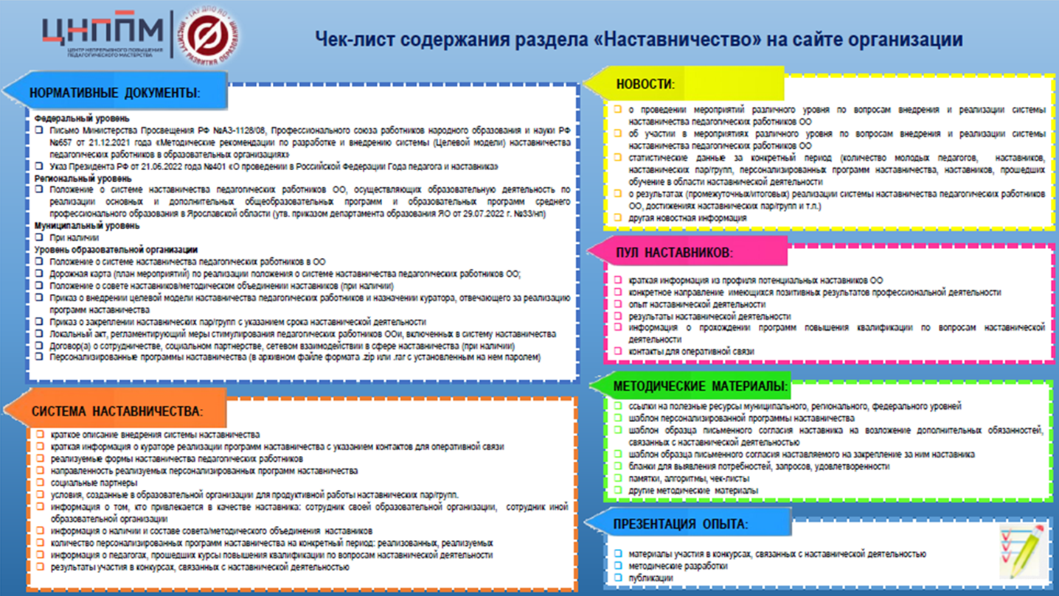
Региональный уровень
Приказ департамента образования ЯО от 29.07.2022 № 33-нп «Об утверждении Положения о системе наставничества педагогических работников образовательных организаций, осуществляющих образовательную деятельность по реализации основных и дополнительных общеобразовательных программ и образовательных программ среднего профессионального образования в Ярославской области»
Реализация комплекса мер по созданию эффективной среды наставничества в ОО, способствующей непрерывному профессиональному росту и самоопределению, личностному и социальному развитию педагогических работников, самореализации и закреплению молодых/начинающих специалистов в педагогической профессии

Slide 7

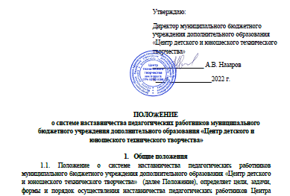
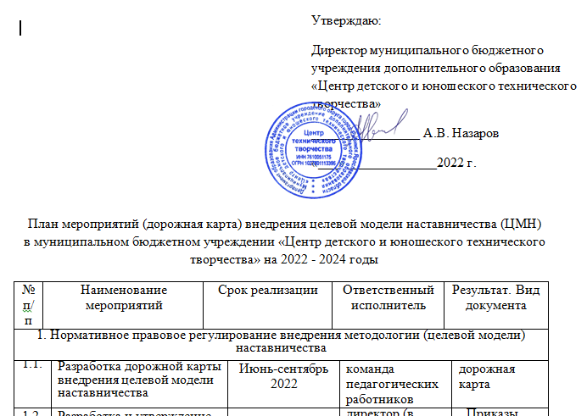
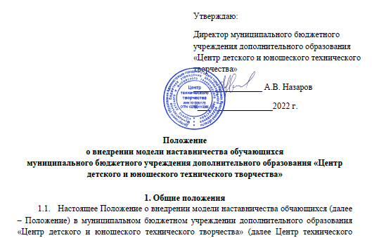
Уровень образовательной организации
Приказ «Об утверждении положения о системе наставничества в образовательной организации»

Slide 8
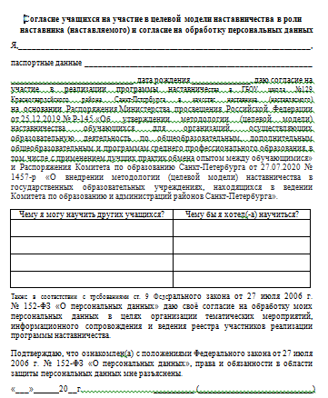
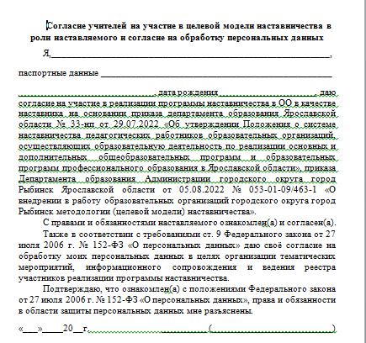
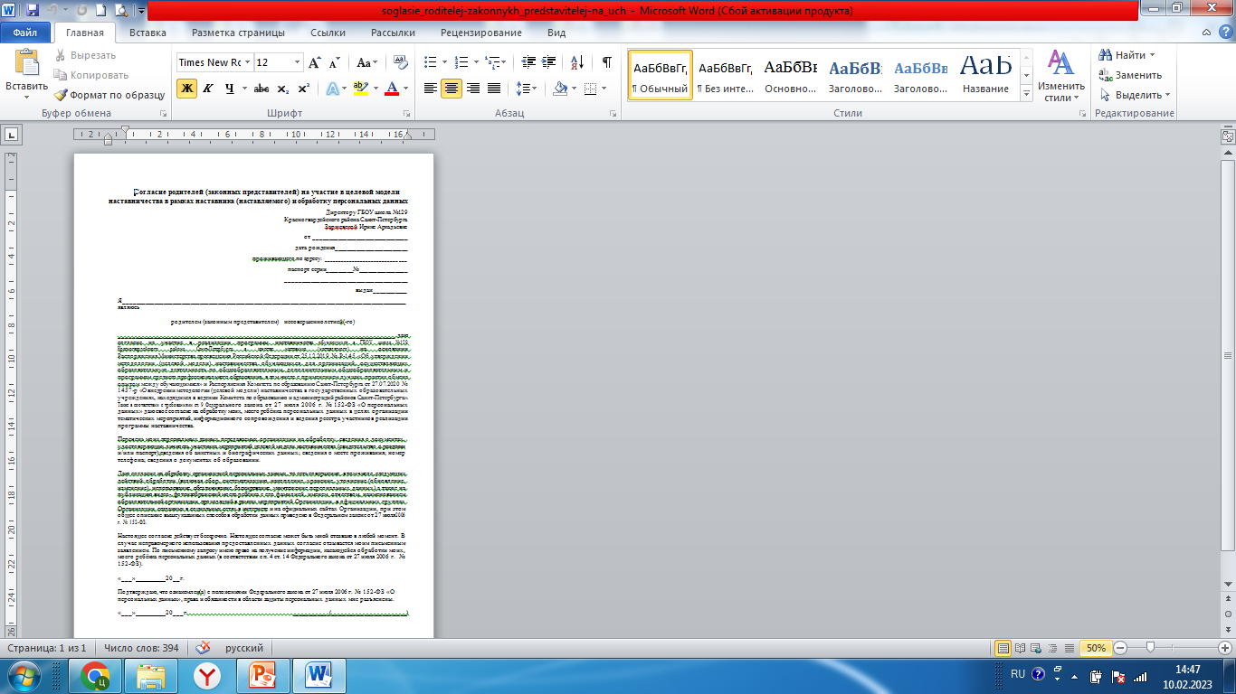
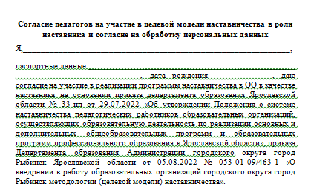
Уровень образовательной организации
Приказ о закреплении наставнических пар/групп с указанием срока наставнической деятельности

Slide 9
Наставничество – неотъемлемый компонент современной системы образования
Контактная информация:
Муниципальное учреждение дополнительного образования
«Центр детского и юношеского творчества «Молодые таланты»
Адрес: г. Рыбинск, пр. Ленина, д. 181
Тел.: 8 (4855) 55 41 42, 22 20 61
Сайт: https://rybcdo-mt.edu.yar.ru
E-mail: moltal@mail.ru

